Slide 1
Project SimpleStudies
Hier werden Sie geholfen!

Slide 2
Übersicht
Idee und Konzeption
Produktvorstellung
Organisation

Slide 3
Idee
Nützliche Funktionen schaffen, die beim Studieren helfen
Lernplan
Hausaufgabenmanager
Dozentenliste
Notenübersicht
Kursmanager
NewsFeed
ALLES IN EINEM!
Probleme beim Organisieren unseres Studienalltags bewältigen
Unsere Vision: Zugriff auf Infos über ein zentrales Programm

Slide 4
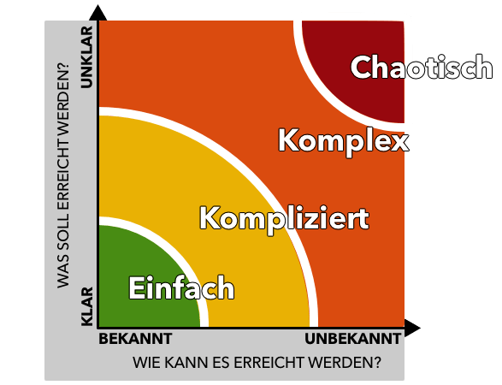
Stacey-Matrix
Art der Implementation der Features bekannt
Allerdings kein genauer Zeitplan
Ziel zu Beginn nicht bekannt
Flexible Reaktion auf Tests
Features Priorität zuordnen
Agiles Projektmanagement

Slide 5
Informationen
Kunden/User
Unsere primäre Zielgruppe sind Studenten
Sekundäre Zielgruppe: Lehrkräfte
Wir sehen uns als Stellvertreter dieser Zielgruppe
Rahmenbedingungen
Abgabe Planung ist der 18.04.2022
Deadline: 12.06.2022
Produktvorstellung: 14.06.2022

Slide 6
Informationen
Hypothesen (Probleme/Chancen)
Nicht ausgereiftes Organisationstool führt im Studium zu Unübersichtlichkeit und schlechter Planungsfähigkeit Grundlage für dieses Projekt
Business Value
Benutzerfreundliche und übersichtliche Oberfläche für Studenten
User Value
Langfristig: Studenten haben mehr Zeit durch geordnetes Planungsystem

Slide 7
Scrum-Rahmenbedingungen
Sprintdauer: 2 Wochen
Organisation in „Daily‘s“
Sprint Review zum Sprintabschluss (Progress wird einem dedizierten Review unterzogen)
Definition of Done: „Abgeschlossen ist eine Aufgabe dann, wenn sie vollständig den Code-Standards entspricht und vom Senior Developer (Matthias Lay) reviewed und von uns allen getestet wurde.“
Unterteilung der Features in Epics und Stories

Slide 8
Aufgabenzuteilung
Stakeholder:
User Stories und Finanzierung (Martin Lüttecke & Studenten)
Product Owner:
Backlogführung (Nicolas Messerschmidt)
Scrum Master:
Agilen Rahmen einhalten & Entwickler unterstützen
Entwickler:
Implementierung der Stories als Features im Programm (Matthias Lay & Marco Erne)
HINWEIS: PO und SM sind ebenfalls als Entwickler beteiligt

Slide 9
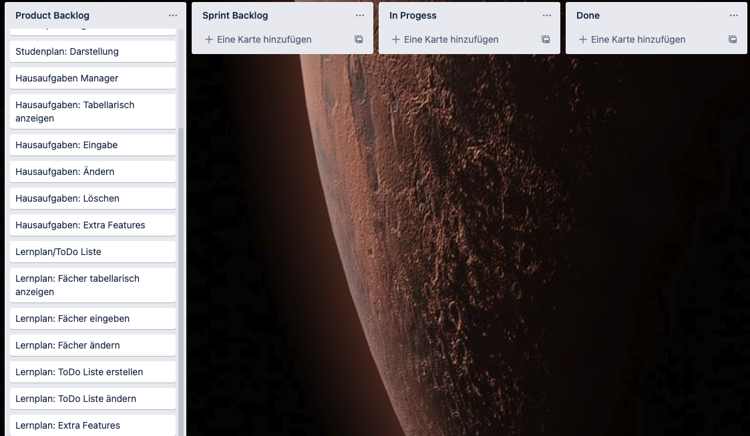
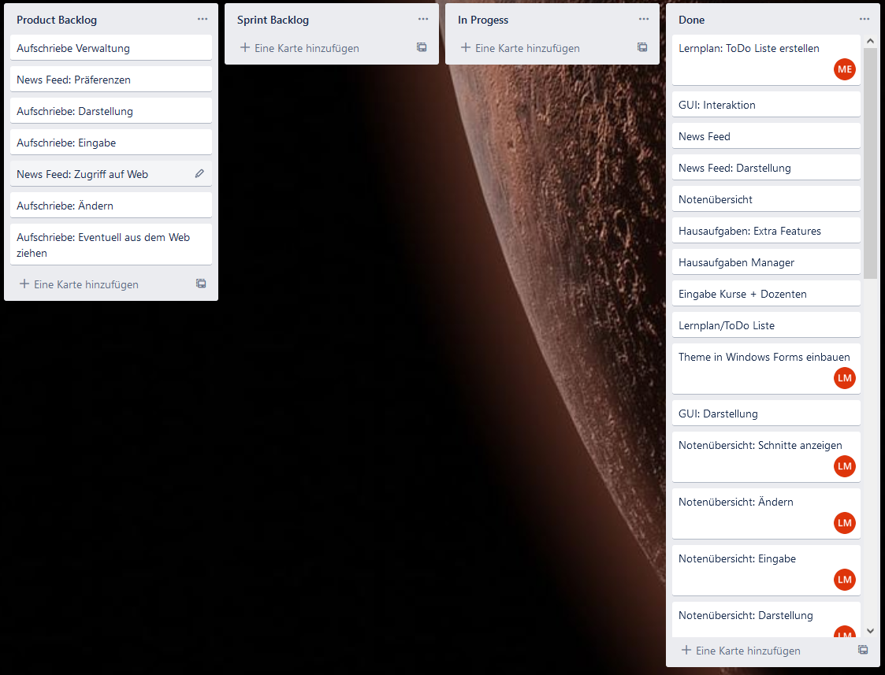
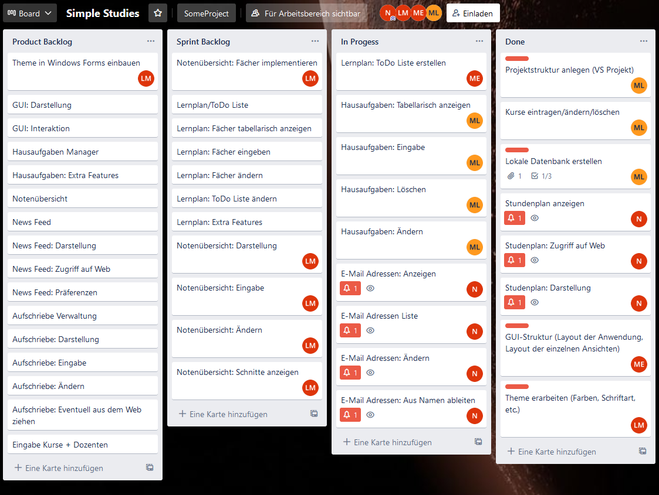
Trello

Slide 10
Weitere Tools
Visual Studio
Code-Entwicklung
Eingebaute Hilfestellungen
GitHub
Codezusammenführung
Gemeinsames Arbeiten am Projekt
Discord
Kommunikation

Slide 11
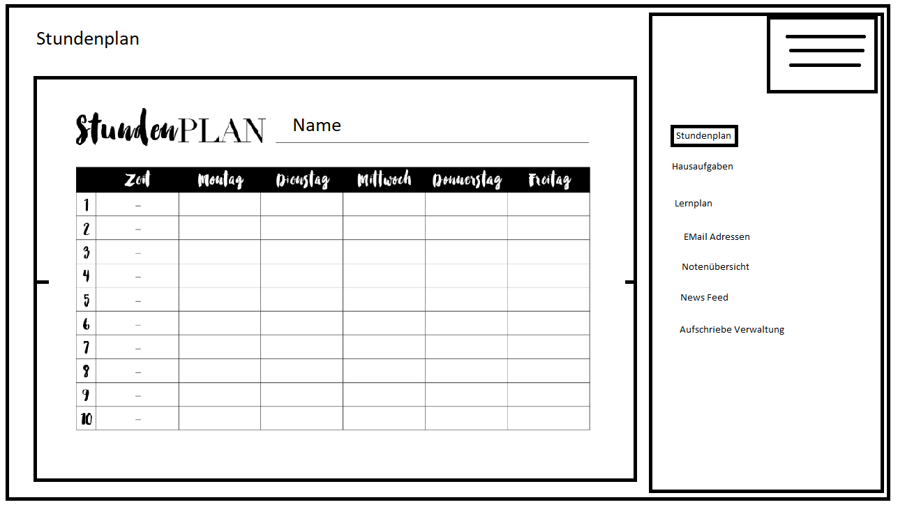
1.Sprint
Planning
Grundlagen: Git-Projekt anlegen, Layout/ Design bestimmen
Stundenplan implementieren
Verlauf
Gemeinsame Erarbeitung des Designs
Probleme beim ersten Arbeiten/Installieren mit Tools (v.a. Git, VS)
Review
Geschafft: „Schulungen“, Design, Layout, Datenbanken erstellt
Nicht geschafft: Stundenplan

Slide 12
2.Sprint
Planning
Hausaufgaben, Mail-Adressen, Stundenplan implementieren
Verlauf
Stundenplan zügig fertiggestellt
Probleme beim Hochladen: Überschreibung des Projekts
Review
Geschafft: Stundenplan, Hausaufgaben
Nicht geschafft: Mail-Adressen

Slide 13
3.Sprint
Planning
Lernplan, Notenübersicht, E-Mail und NewsFeed implementieren
Zahlreiche Diskussionen über genaue Umsetzung
Verwerfen von Epic Aufschriebeverwaltung
Verlauf
Mangelnde Erfahrung Entity Framework: schleppender Fortschritt
Teammeeting: Festlegen Grundlagen Projektpräsenation
Review
Geschafft: Lernplan, Notenübersicht, E-Mail und NewsFeed

Slide 14
4.Sprint
Planning
Ästhetischere Gestaltung des Programmes
Verfassen Ausarbeitung /Präsentation
Verlauf
Teammeeting: gemeinsame Überarbeitung des Programmes
Brainstorming für Präsentation und Unterpunkte der Ausarbeitung
Review
Geschafft: Ästhetisches Programm, Ausarbeitung, Präsentation

Slide 15
Interview

Slide 16
Testphase

Slide 17
LessonsLearned

Slide 18
Kahoot

Slide 19
Project SimpleStudies
Präsi (10-15min)
Interview1 (3-5min)
Interview2 (3-5min)
Rumklicken(10 min)
Lessons learned(10min; 2,5 pro Person)
Zerschießen/GitHub (Marco)
übernommen (Matthias)
Agiles MindSet (Nicolas)
Kleinere Probleme skippen (Louis)
Kahoot(5-10min)

